Slide 1
TRANSFORMADA DE FOURIER

Slide 2
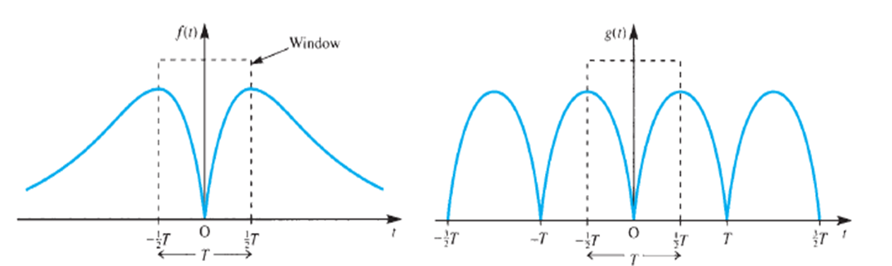
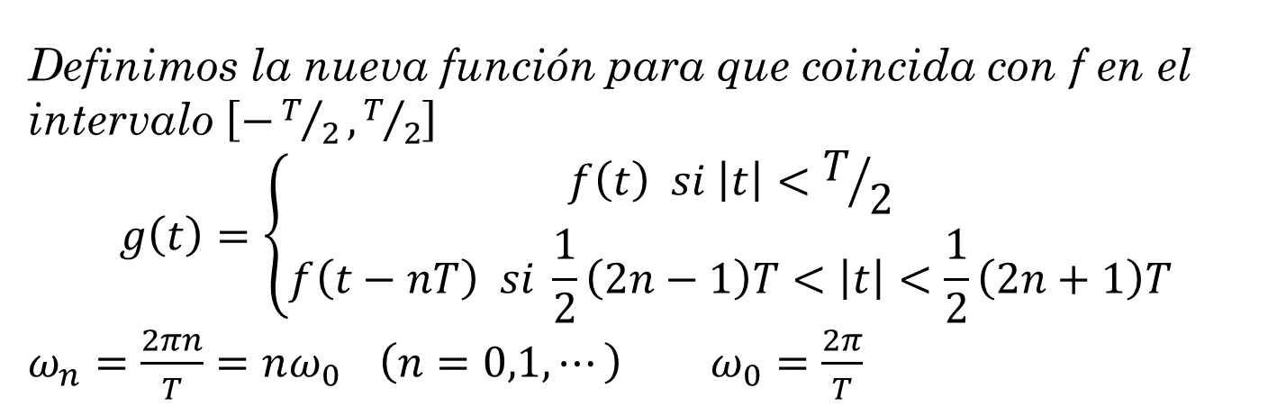
Definimos la nueva función para que coincida con f en el intervalo $\left[−T/2,T/2\right]$
$$g\left(t\right)=\left\{\begin{aligned}f\left(t\right) si \left|t\right|<T/2 \\ f\left(t−nT\right) si \frac{1}{2}\left(2n−1\right)T<\left|t\right|<\frac{1}{2}\left(2n+1\right)T\end{aligned}\right.$$
$ω_{n}=\frac{2πn}{T}=nω_{0}$ $\left(n=0,1,⋯\right)$ $ω_{0}=\frac{2π}{T}$

Slide 3
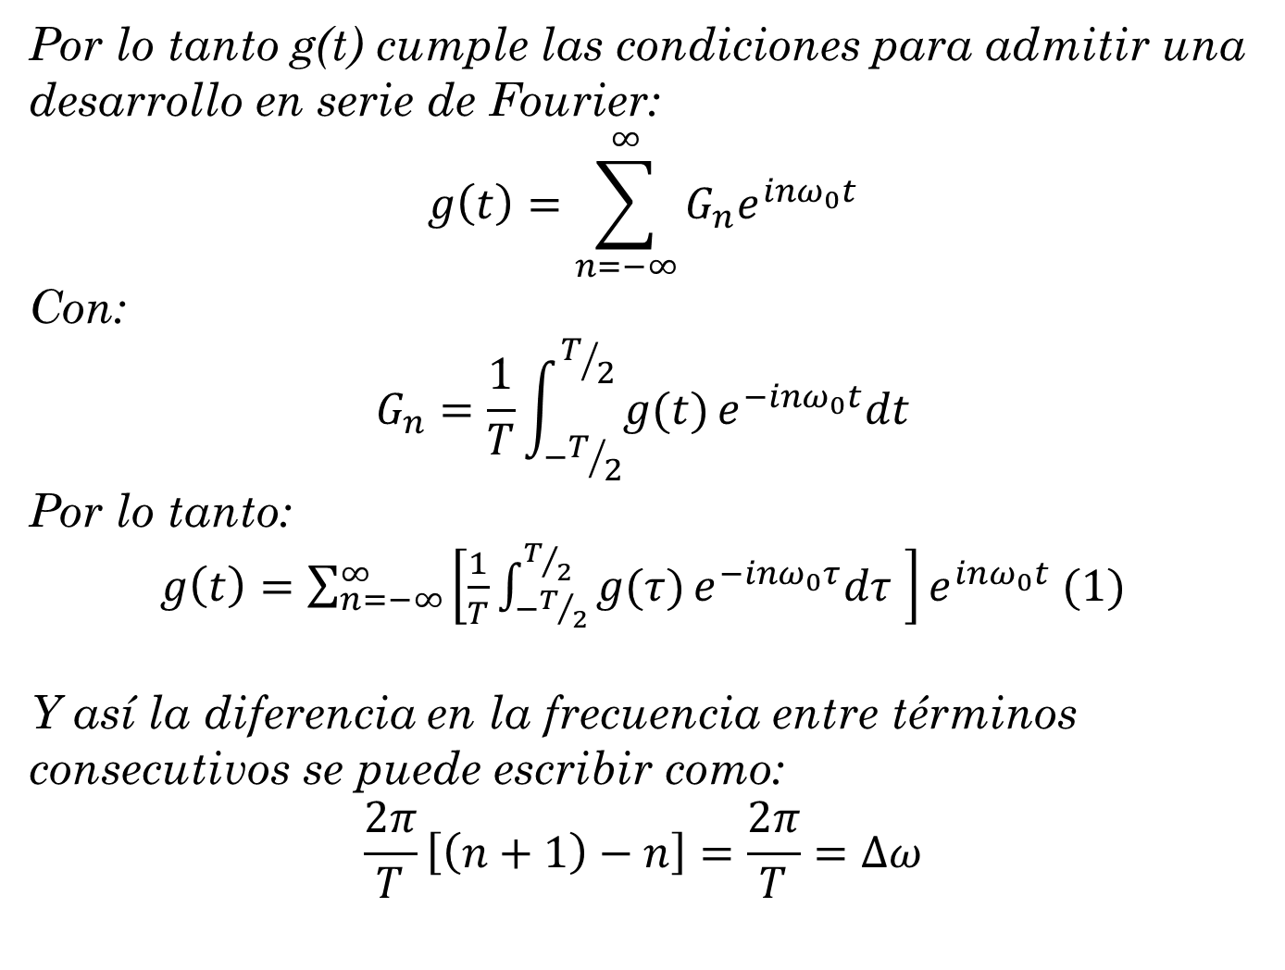
Por lo tanto g(t) cumple las condiciones para admitir una desarrollo en serie de Fourier:
$$g\left(t\right)=\sum_{n=−∞}^{∞}{G_{n}e^{inω_{0}t}}$$
Con:
$$G_{n}=\frac{1}{T}\int_{−T/2}^{T/2}{g(t)}e^{−inω_{0}t}dt$$
Por lo tanto:
$g\left(t\right)=\sum_{n=−∞}^{∞}{\left[\frac{1}{T}\int_{−T/2}^{T/2}{g(τ)}e^{−inω_{0}τ}dτ \right]e^{inω_{0}t} (1)}$
Y así la diferencia en la frecuencia entre términos consecutivos se puede escribir como:
$$\frac{2π}{T}\left[\left(n+1\right)−n\right]=\frac{2π}{T}=Δω$$

Slide 4
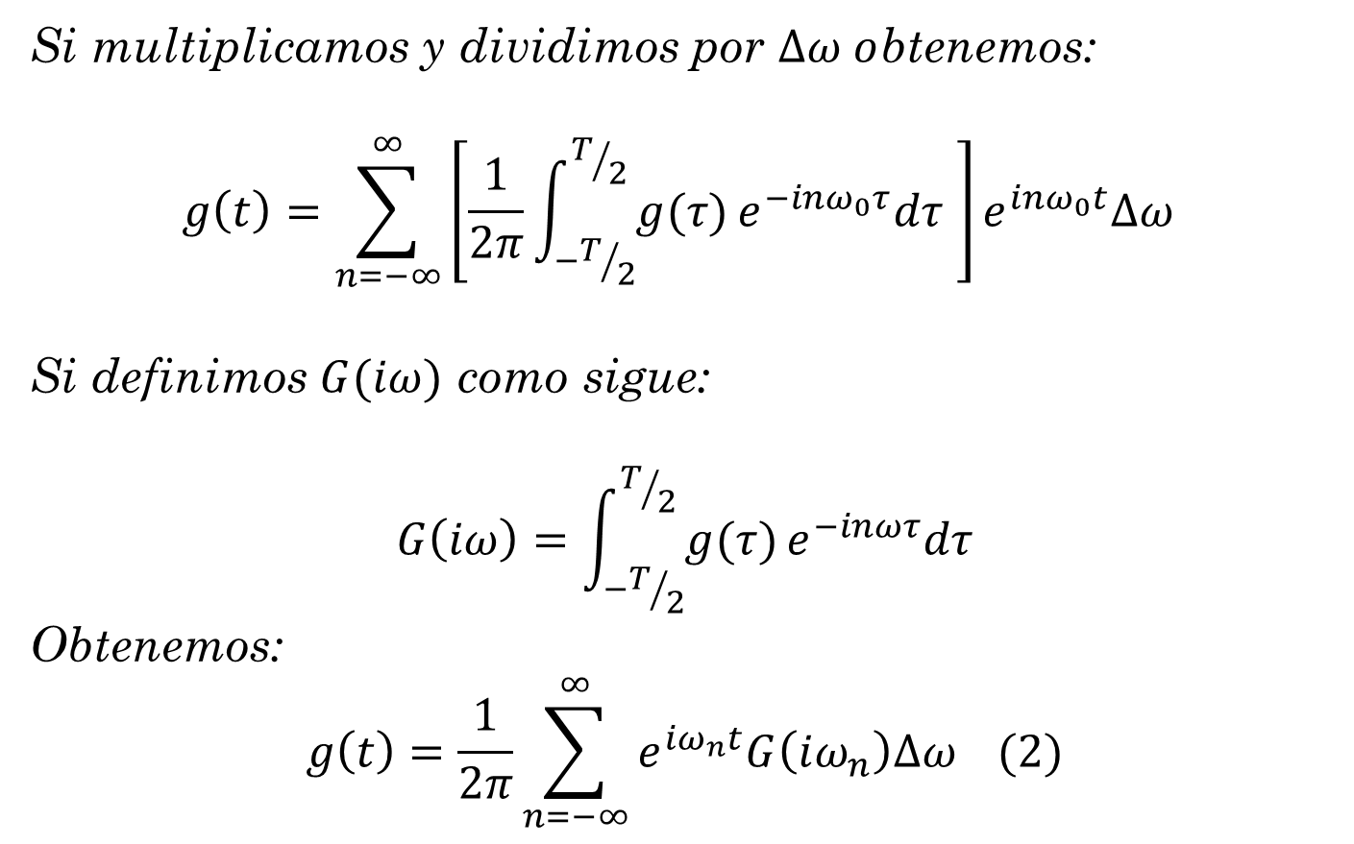
Si multiplicamos y dividimos por $∆ω o$btenemos:
$$g\left(t\right)=\sum_{n=−∞}^{∞}{\left[\frac{1}{2π}\int_{−T/2}^{T/2}{g(τ)}e^{−inω_{0}τ}dτ \right]e^{inω_{0}t}Δω }$$
Si definimos $G(iω)$ como sigue:
$$G\left(iω\right)=\int_{−T/2}^{T/2}{g(τ)}e^{−inωτ}dτ$$
Obtenemos:
$$g\left(t\right)=\frac{1}{2π}\sum_{n=−∞}^{∞}{e^{iω_{n}t}G\left(iω_{n}\right)Δω} (2)$$

Slide 5

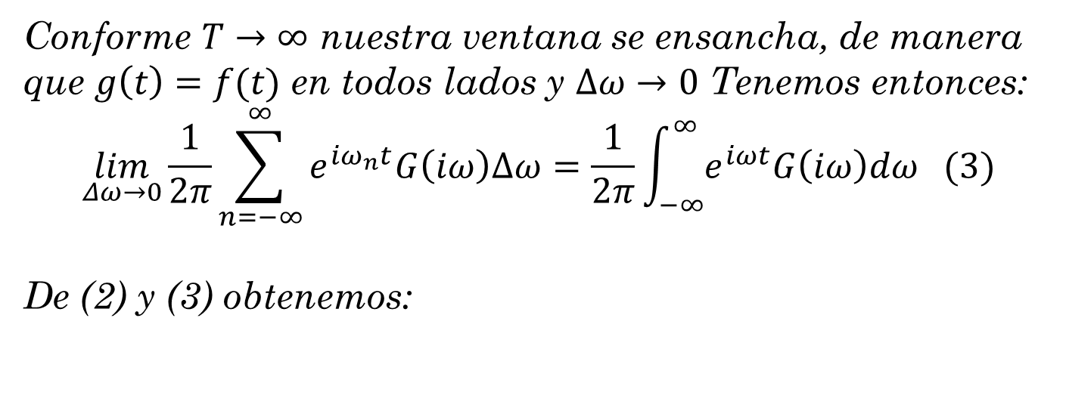
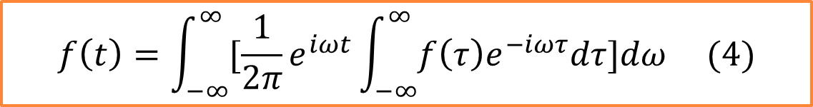
Conforme $T→∞$ nuestra ventana se ensancha, de manera que $g\left(t\right)=f(t)$ en todos lados y $∆ω→0$ Tenemos entonces:
$$\lim_{Δω→0}{\frac{1}{2π}\sum_{n=−∞}^{∞}{e^{iω_{n}t}G\left(iω\right)∆ω=\frac{1}{2π}\int_{−∞}^{∞}{e^{iωt}G\left(iω\right)dω (3)}}}$$
De (2) y (3) obtenemos:
$$f\left(t\right)=\int_{−∞}^{∞}{[\frac{1}{2π}e^{iωt}\int_{−∞}^{∞}{f\left(τ\right)e^{−iωτ}dτ}}]dω (4)$$
El resultado (4) se conoce como la REPRESENTACION INTEGRAL DE FOURIER de $f\left(t\right).$

Slide 6
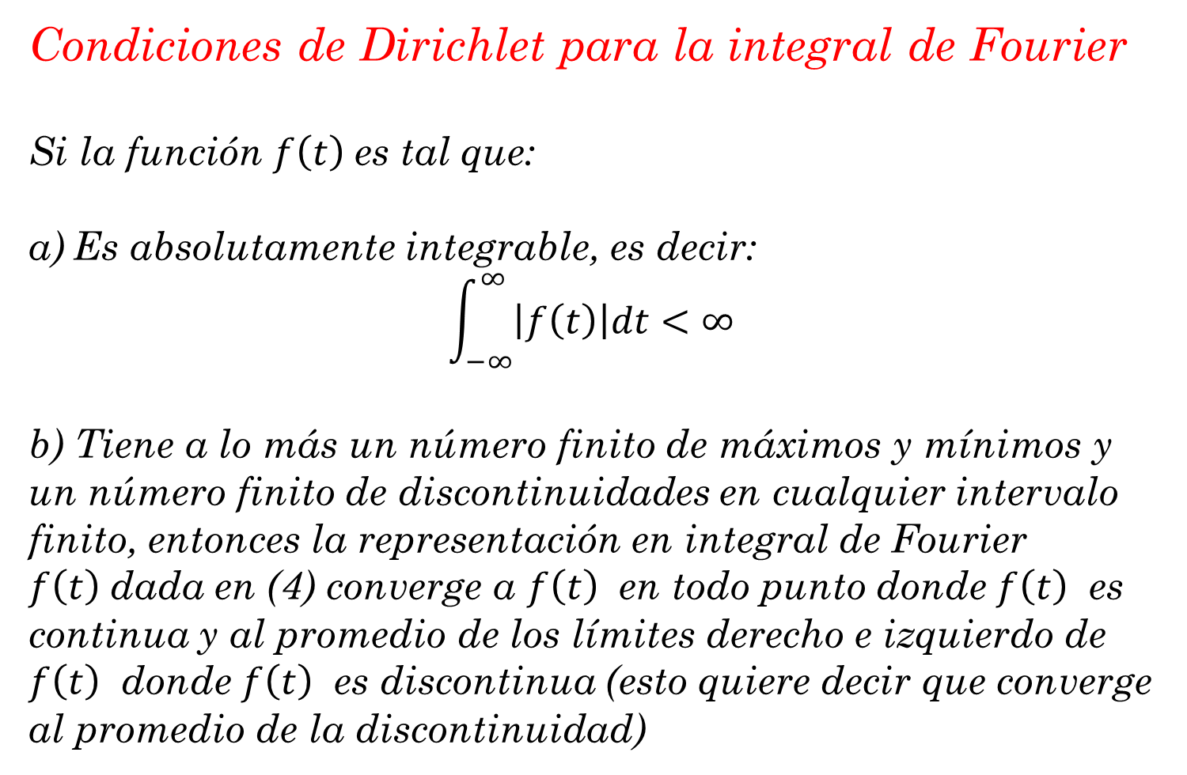
Condiciones de Dirichlet para la integral de Fourier
Si la función $f\left(t\right)$es tal que:
Es absolutamente integrable, es decir:
$$\int_{−∞}^{∞}{\left|f\left(t\right)\right|dt<∞}$$
b) Tiene a lo más un número finito de máximos y mínimos y un número finito de discontinuidades en cualquier intervalo finito, entonces la representación en integral de Fourier $f\left(t\right)$dada en (4) converge a $f\left(t\right)$ en todo punto donde $f\left(t\right)$ es continua y al promedio de los límites derecho e izquierdo de $f\left(t\right)$ donde $f\left(t\right)$ es discontinua (esto quiere decir que converge al promedio de la discontinuidad)

Slide 7
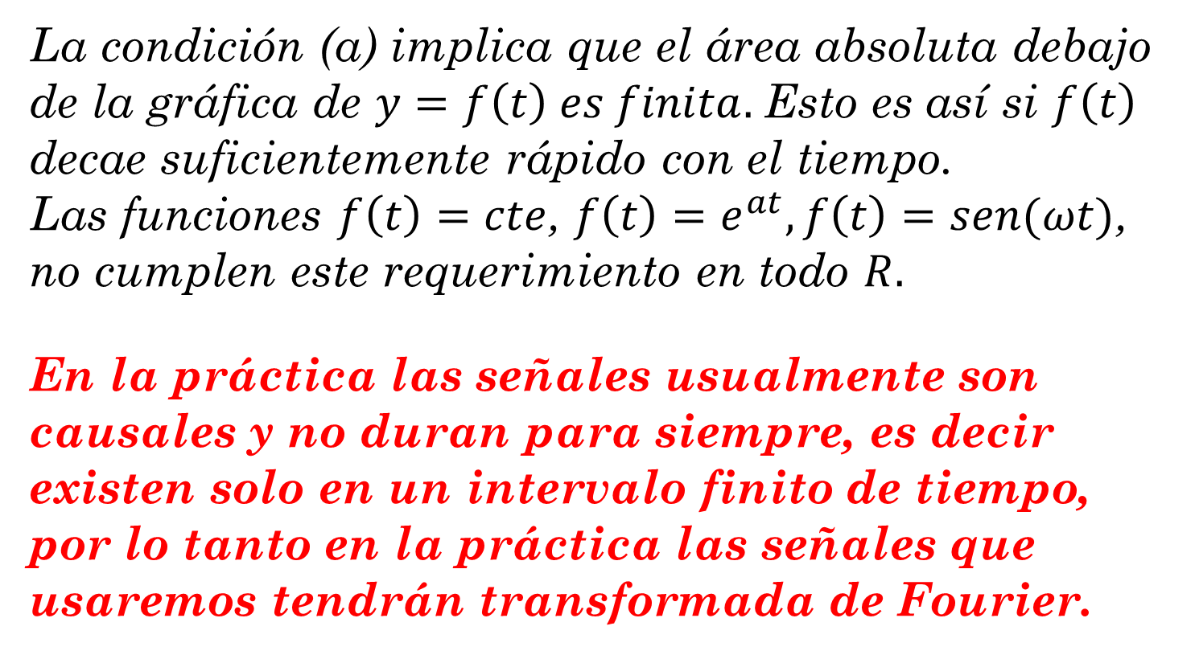
La condición (a) implica que el área absoluta debajo de la gráfica de $y=f\left(t\right) es finita.$Esto es así si $f\left(t\right)$ decae suficientemente rápido con el tiempo.
Las funciones $f\left(t\right)=cte$, $f\left(t\right)=e^{at},f\left(t\right)=sen(ωt)$, no cumplen este requerimiento en todo $R.$
En la práctica las señales usualmente son causales y no duran para siempre, es decir existen solo en un intervalo finito de tiempo, por lo tanto en la práctica las señales que usaremos tendrán transformada de Fourier.

Slide 8
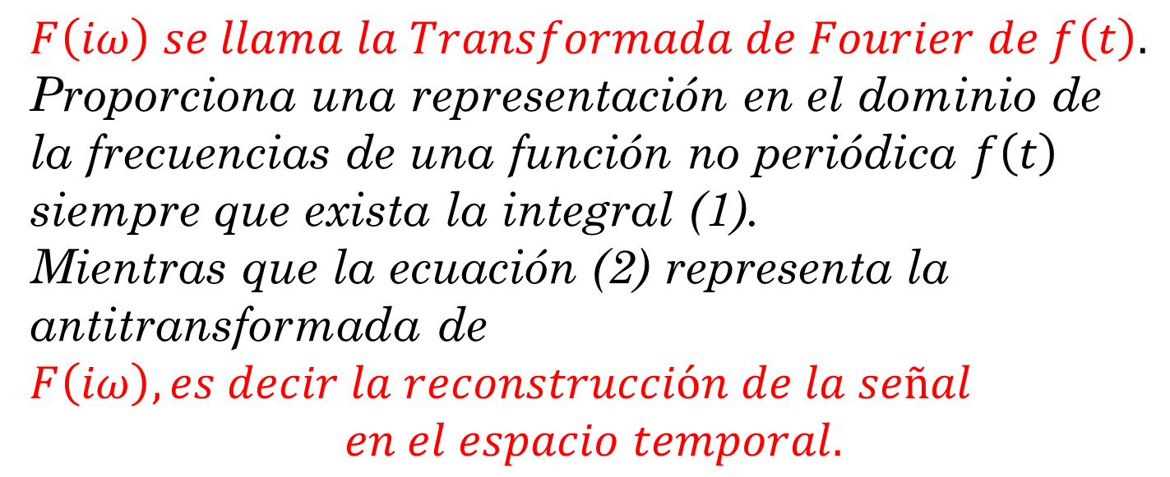
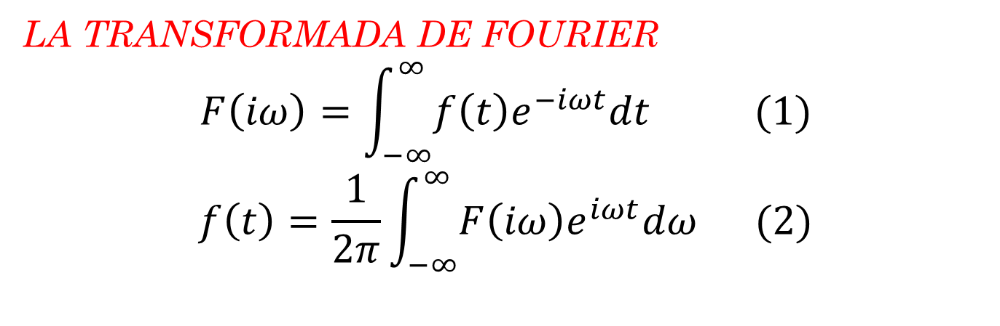
LA TRANSFORMADA DE FOURIER
$$F\left(iω\right)=\int_{−∞}^{∞}{f\left(t\right)e^{−iωt}dt (1)}$$
$$f\left(t\right)=\frac{1}{2π}\int_{−∞}^{∞}{F\left(iω\right)e^{iωt}dω (2)}$$
$F\left(iω\right) se llama la Transformada de Fourier de f\left(t\right).$ Proporciona una representación en el dominio de la frecuencias de una función no periódica $f\left(t\right)$ siempre que exista la integral (1).
Mientras que la ecuación (2) representa la antitransformada de $F\left(iω\right), es decir la reconstrucción de la señal$
$$en el espacio temporal.$$

Slide 9
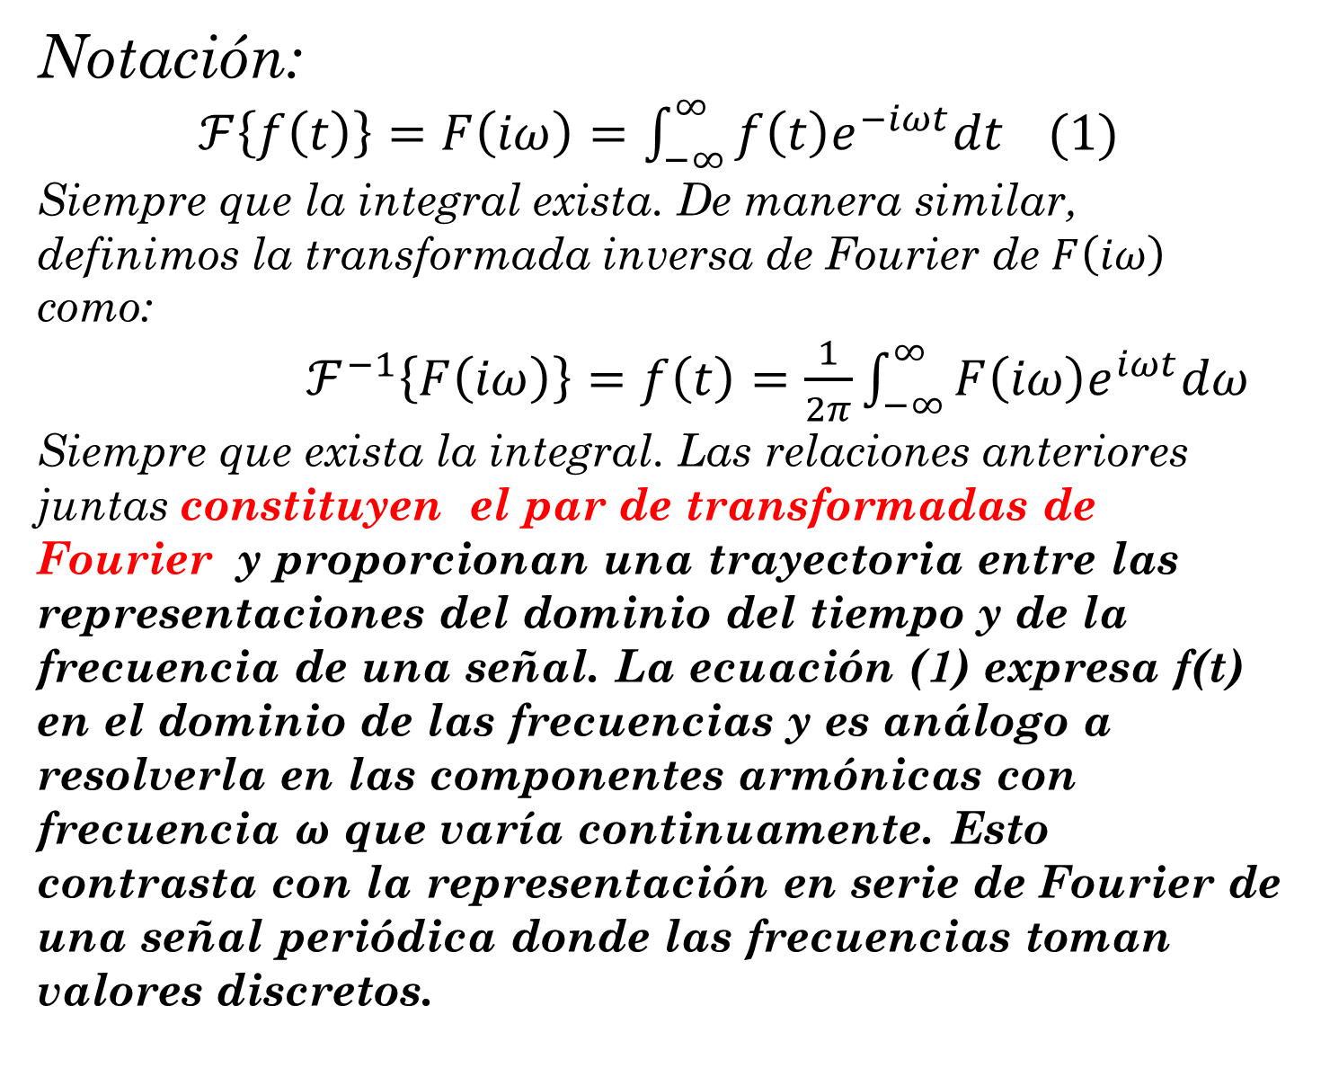
Notación:
$ℱ\left\{f\left(t\right)\right\}=F\left(iω\right)=\int_{−∞}^{∞}{f\left(t\right)e^{−iωt}dt} (1)$
Siempre que la integral exista. De manera similar, definimos la transformada inversa de Fourier de $F\left(iω\right)$ como:
$ℱ^{−1}\left\{F\left(iω\right)\right\}=f\left(t\right)=\frac{1}{2π}\int_{−∞}^{∞}{F\left(iω\right)e^{iωt}dω}$
Siempre que exista la integral. Las relaciones anteriores juntas constituyen el par de transformadas de Fourier y proporcionan una trayectoria entre las representaciones del dominio del tiempo y de la frecuencia de una señal. La ecuación (1) expresa f(t) en el dominio de las frecuencias y es análogo a resolverla en las componentes armónicas con frecuencia $ω$ que varía continuamente. Esto contrasta con la representación en serie de Fourier de una señal periódica donde las frecuencias toman valores discretos.

Slide 10
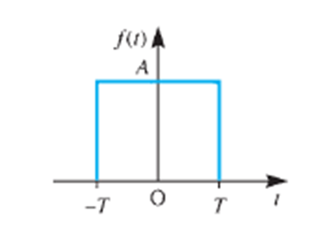
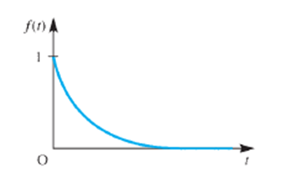
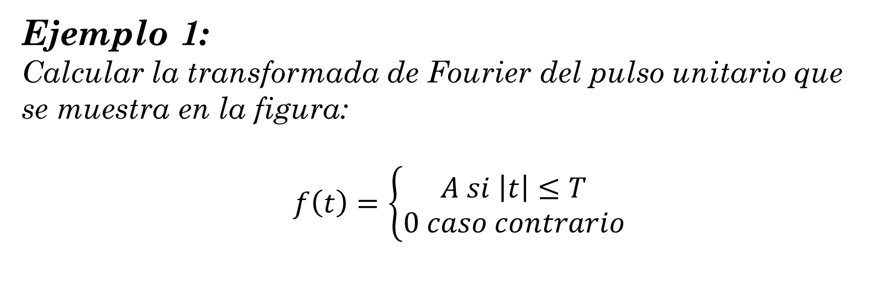
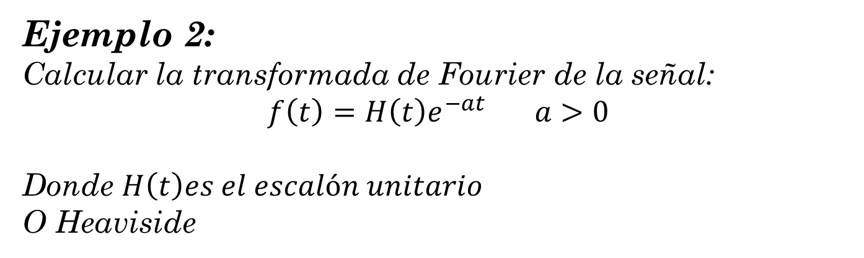
Ejemplo 1:
Calcular la transformada de Fourier del pulso unitario que se muestra en la figura:
$f\left(t\right)=\left\{\begin{aligned}A si \left|t\right|≤T \\ 0 caso contrario\end{aligned}\right.$
Ejemplo 2:
Calcular la transformada de Fourier de la señal:
$$f\left(t\right)=H\left(t\right)e^{−at} a>0$$
Donde $H\left(t\right)es el escalón unitario$
O Heaviside

Slide 11
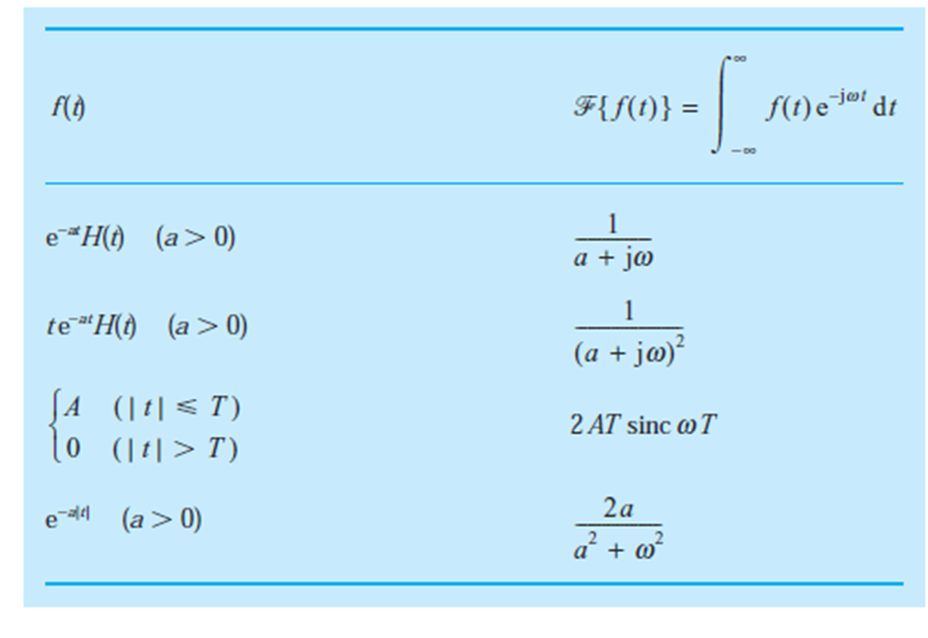
Ejercicio 1: Deducir aplicando la definición de la Transformada de Fourier la siguiente tabla

Slide 12
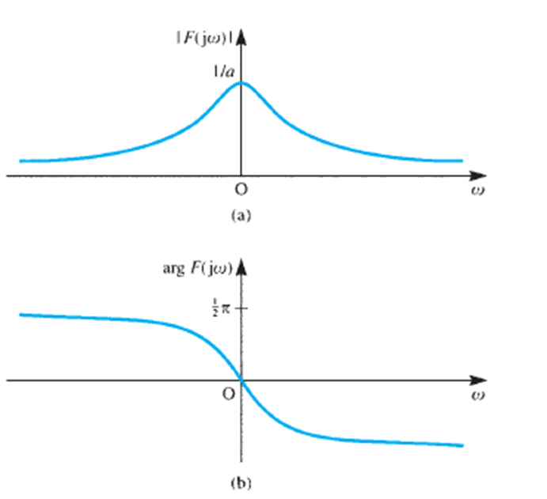
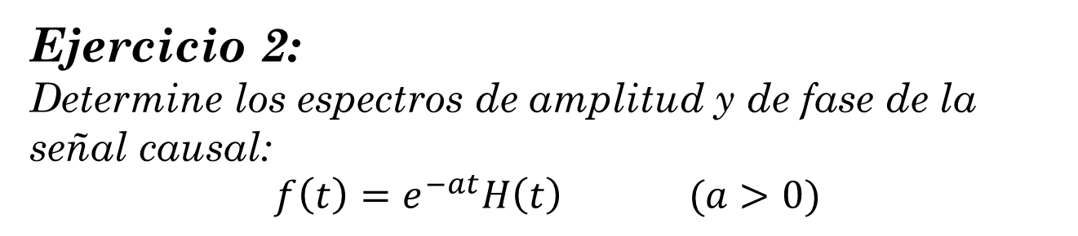
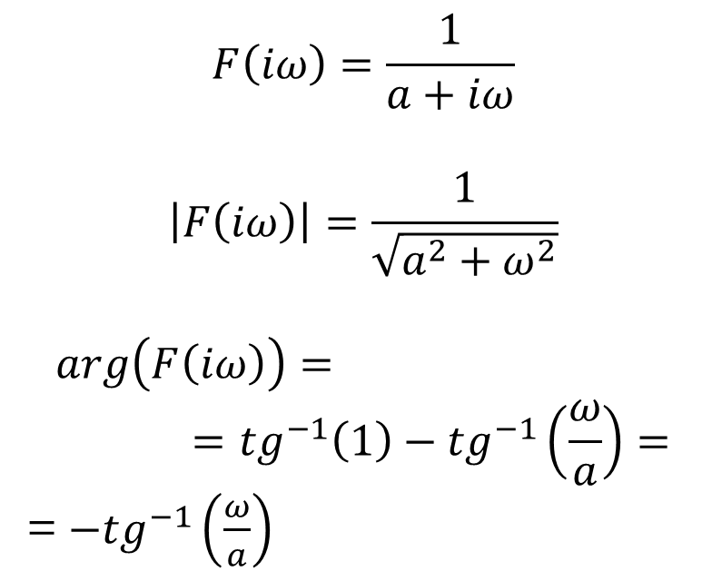
Ejercicio 2:
Determine los espectros de amplitud y de fase de la señal causal:
$$f\left(t\right)=e^{−at}H\left(t\right) (a>0)$$
$$F\left(iω\right)=\frac{1}{a+iω}$$
$$\left|F\left(iω\right)\right|=\frac{1}{\sqrt{a^{2}+ω^{2}}}$$
$$arg\left(F\left(iω\right)\right)=={tg}^{−1}\left(1\right)−{tg}^{−1}\left(\frac{ω}{a}\right)=$$
= $−{tg}^{−1}\left(\frac{ω}{a}\right)$

Slide 13
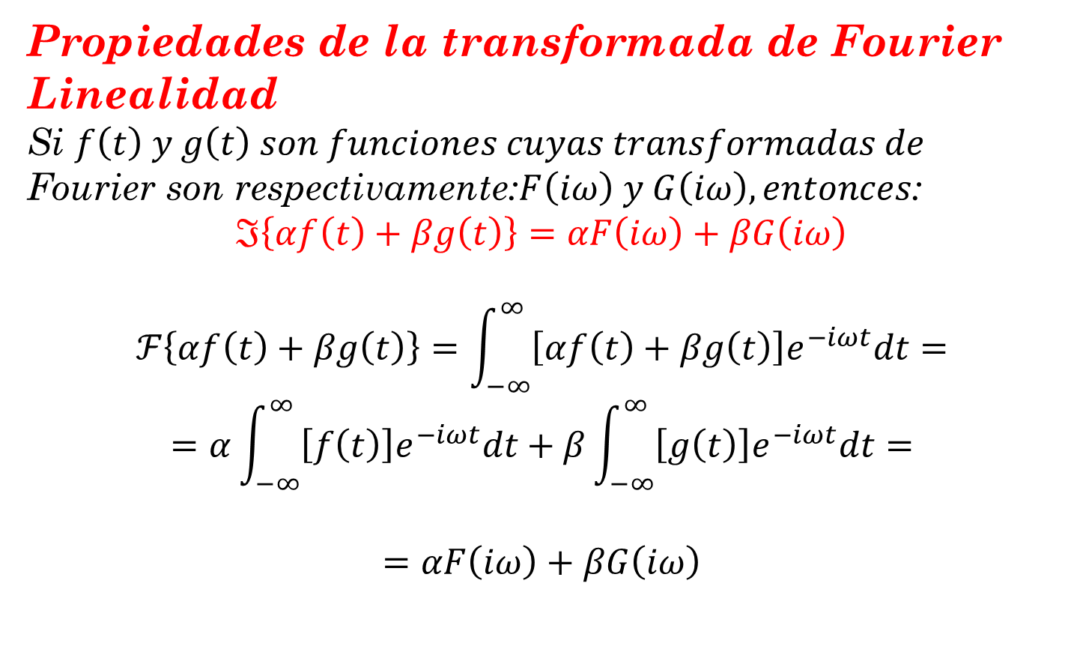
Propiedades de la transformada de Fourier
Linealidad
Si $f\left(t\right) y g\left(t\right) son funciones cuyas transformadas de$
Fourier son respectivamente:$F\left(iω\right) y G\left(iω\right), entonces$:
$$ℑ\left\{αf\left(t\right)+βg\left(t\right)\right\}=αF\left(iω\right)+βG\left(iω\right)$$
$$ℱ\left\{αf\left(t\right)+βg\left(t\right)\right\}=\int_{−∞}^{∞}{\left[αf\left(t\right)+βg\left(t\right)\right]e^{−iωt}dt=}$$
$$=α\int_{−∞}^{∞}{\left[f\left(t\right)\right]e^{−iωt}dt+β\int_{−∞}^{∞}{\left[g\left(t\right)\right]e^{−iωt}dt=}}$$
$=$ $αF\left(iω\right)+βG\left(iω\right)$

Slide 14
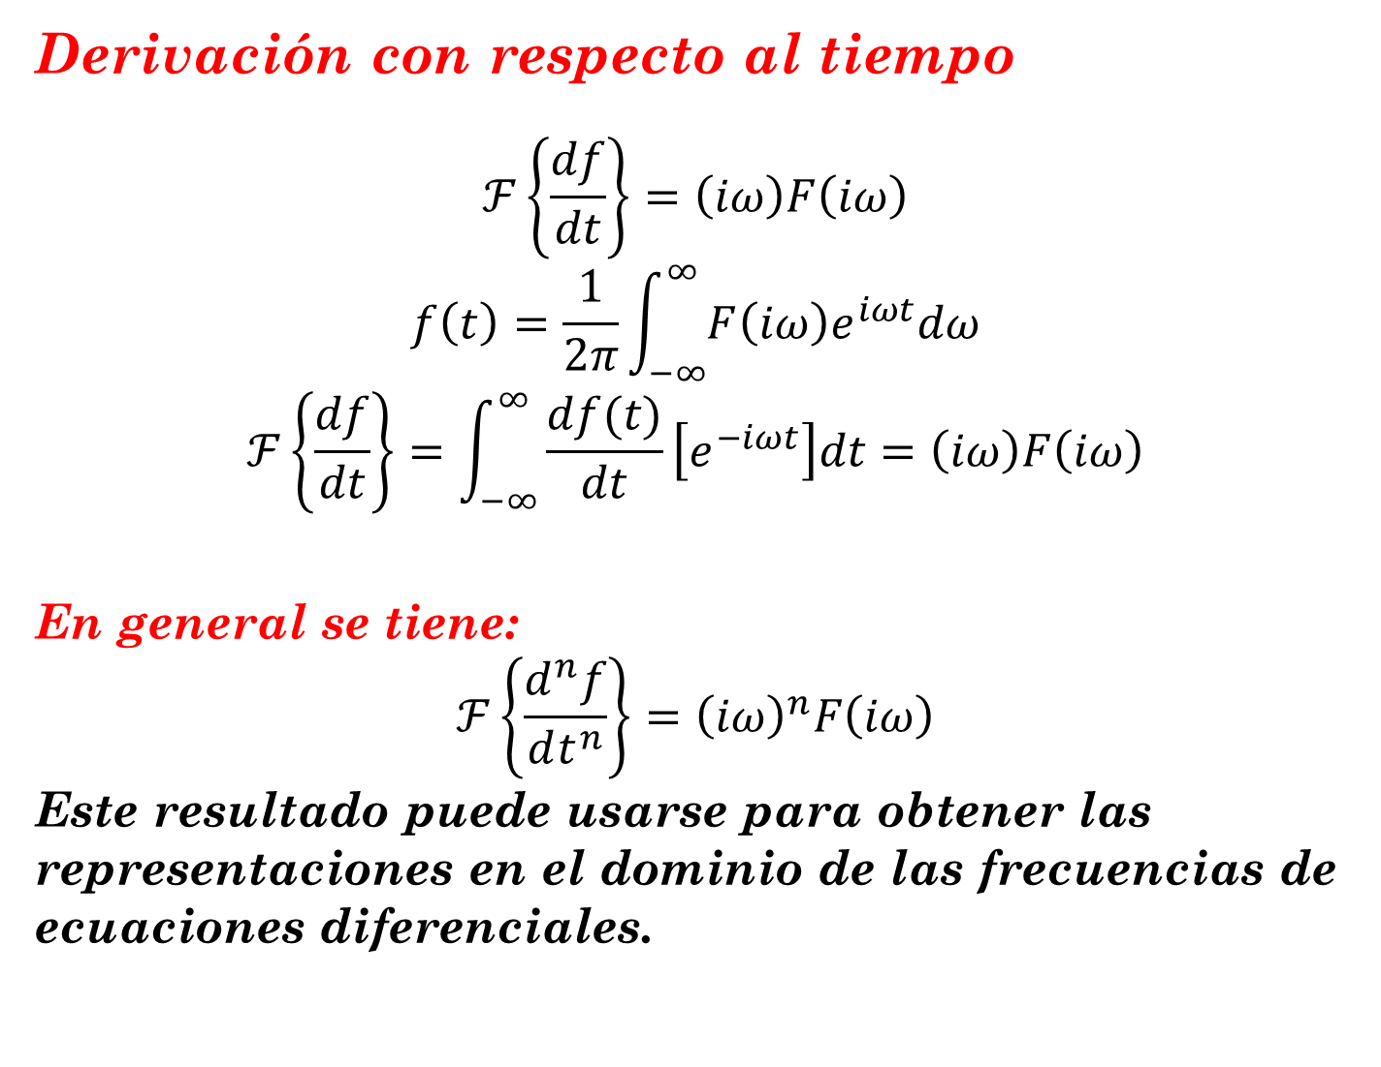
Derivación con respecto al tiempo
$$ℱ\left\{\frac{df}{dt}\right\}=\left(iω\right)F\left(iω\right)$$
$$f\left(t\right)=\frac{1}{2π}\int_{−∞}^{∞}{F\left(iω\right)e^{iωt}dω}$$
$$ℱ\left\{\frac{df}{dt}\right\}=\int_{−∞}^{∞}{\frac{df(t)}{dt}\left[e^{−iωt}\right]dt=\left(iω\right)F\left(iω\right)}$$
En general se tiene:
$$ℱ\left\{\frac{d^{n}f}{dt^{n}}\right\}={\left(iω\right)}^{n}F\left(iω\right)$$
Este resultado puede usarse para obtener las representaciones en el dominio de las frecuencias de ecuaciones diferenciales.

Slide 15
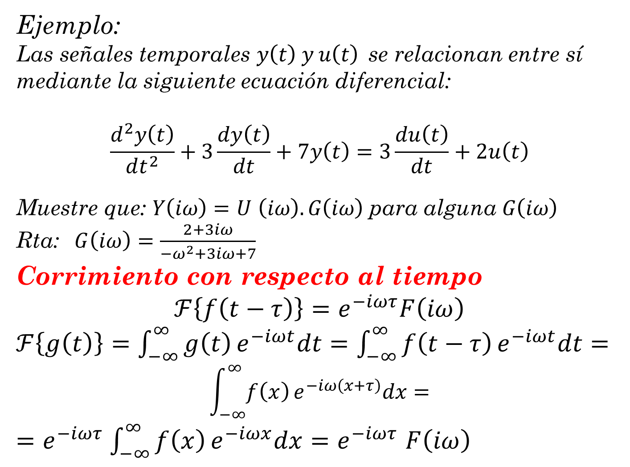
Ejemplo:
Las señales temporales $y\left(t\right) y u\left(t\right)$se relacionan entre sí mediante la siguiente ecuación diferencial:
$$\frac{d^{2}y\left(t\right)}{dt^{2}}+3\frac{dy\left(t\right)}{dt}+7y\left(t\right)=3\frac{du\left(t\right)}{dt}+2u\left(t\right)$$
Muestre que: $Y\left(iω\right)=U$ $\left(iω\right). G\left(iω\right)$ para alguna $G\left(iω\right)$
Rta:$G\left(iω\right)=\frac{2+3iω}{−ω^{2}+3iω+7}$
Corrimiento con respecto al tiempo
$$ℱ\left\{f\left(t−τ\right)\right\}=e^{−iωτ}F\left(iω\right)$$
$ℱ\left\{g\left(t\right)\right\}=\int_{−∞}^{∞}{g\left(t\right)}e^{−iωt}dt=$ $\int_{−∞}^{∞}{f\left(t−τ\right)}e^{−iωt}dt=$
$$\int_{−∞}^{∞}{f\left(x\right)}e^{−iω\left(x+τ\right)}dx=$$
${=e}^{−iωτ}$ $\int_{−∞}^{∞}{f\left(x\right)}e^{−iωx}dx{=e}^{−iωτ}F\left(iω\right)$

Slide 16
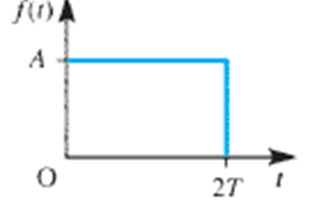

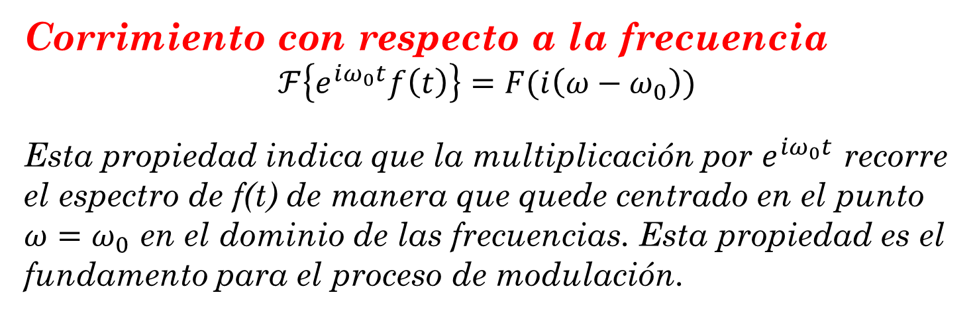
EJEMPLO
Determinar la transformada de Fourier del pulso que se muestra en la figura relacione con la propiedad anterior.
$$ℱ\left\{f\left(t\right)\right\}=F\left(iω\right)=e^{−iωT}2ATsinc\left(ωT\right)$$
Corrimiento con respecto a la frecuencia
$$ℱ\left\{e^{iω_{0}t}f\left(t\right)\right\}=F(i\left(ω−ω_{0}\right))$$
Esta propiedad indica que la multiplicación por $e^{iω_{0}t}$ recorre el espectro de f(t) de manera que quede centrado en el punto $ω=ω_{0}$ en el dominio de las frecuencias. Esta propiedad es el fundamento para el proceso de modulación.

Slide 17
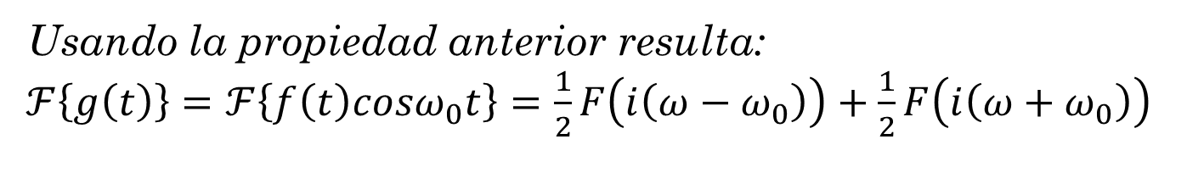
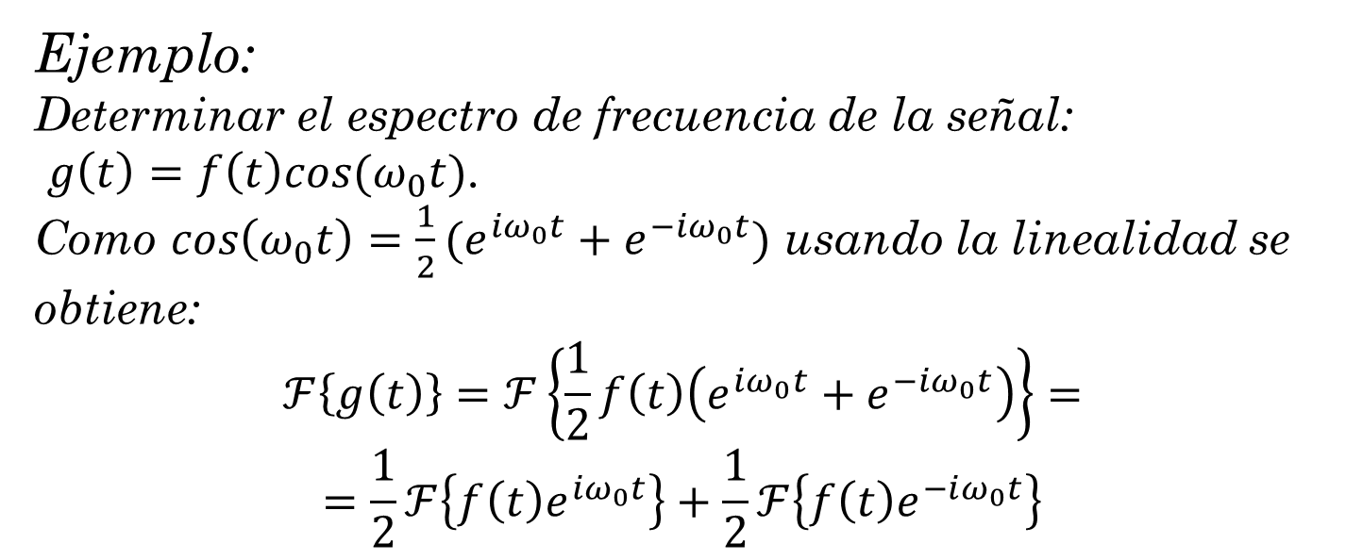
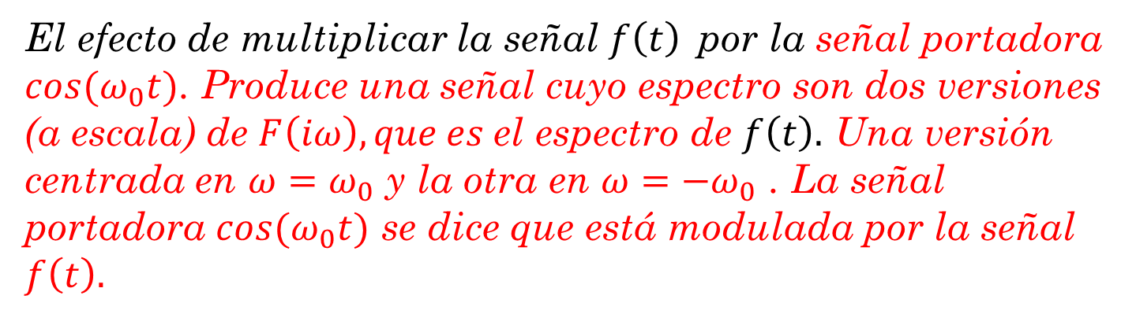
Ejemplo:
Determinar el espectro de frecuencia de la señal:
$g\left(t\right)=f\left(t\right)cos(ω_{0}t)$.
Como $\cos\left(ω_{0}t\right)=\frac{1}{2}(e^{iω_{0}t}+e^{−iω_{0}t})$ usando la linealidad se obtiene:
$$ℱ\left\{g\left(t\right)\right\}=ℱ\left\{\frac{1}{2}f\left(t\right)\left(e^{iω_{0}t}+e^{−iω_{0}t}\right)\right\}=$$
$$=\frac{1}{2}ℱ\left\{f\left(t\right)e^{iω_{0}t}\right\}+\frac{1}{2}ℱ\left\{f\left(t\right)e^{−iω_{0}t}\right\}$$
Usando la propiedad anterior resulta:
$ℱ\left\{g\left(t\right)\right\}=$ $ℱ\left\{f\left(t\right)cosω_{0}t\right\}=\frac{1}{2}F\left(i\left(ω−ω_{0}\right)\right)+\frac{1}{2}F\left(i\left(ω+ω_{0}\right)\right)$
El efecto de multiplicar la señal $f\left(t\right)$por la señal portadora $cos(ω_{0}t)$. Produce una señal cuyo espectro son dos versiones (a escala) de $F\left(iω\right), que es$el espectro de $f\left(t\right).$ Una versión centrada en $ω=ω_{0}$ y la otra en $ω=−ω_{0}$ . La señal portadora $cos(ω_{0}t)$ se dice que está modulada por la señal $f\left(t\right).$

Slide 18
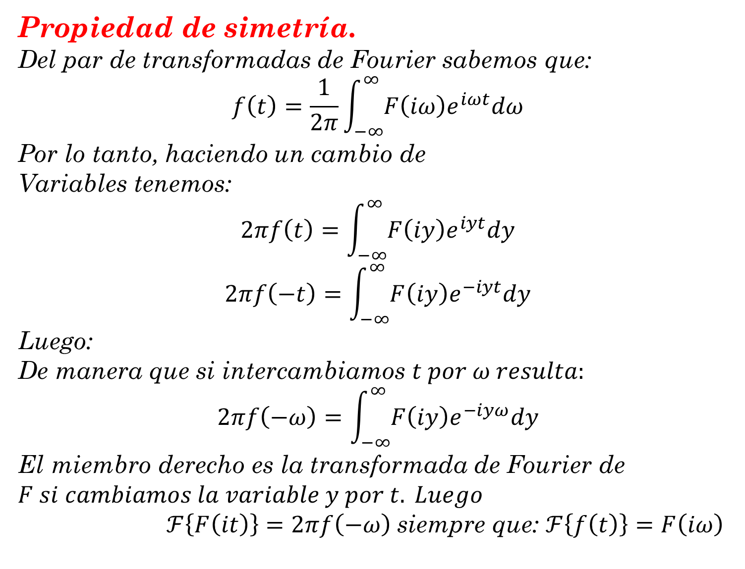
Propiedad de simetría.
Del par de transformadas de Fourier sabemos que:
$$f\left(t\right)=\frac{1}{2π}\int_{−∞}^{∞}{F\left(iω\right)e^{iωt}dω}$$
Por lo tanto, haciendo un cambio de
Variables tenemos:
$$2πf\left(t\right)=\int_{−∞}^{∞}{F\left(iy\right)e^{iyt}dy}$$
$$2πf\left(−t\right)=\int_{−∞}^{∞}{F\left(iy\right)e^{−iyt}dy}$$
Luego:
De manera que si intercambiamos $t por ω resulta:$
$$2πf\left(−ω\right)=\int_{−∞}^{∞}{F\left(iy\right)e^{−iyω}dy}$$
El miembro derecho es la transformada de Fourier de $F si cambiamos la variable y por t. Luego$
$ℱ\left\{F\left(it\right)\right\}=2πf\left(−ω\right)$siempre que: $ℱ\left\{f\left(t\right)\right\}=F\left(iω\right)$

Slide 19
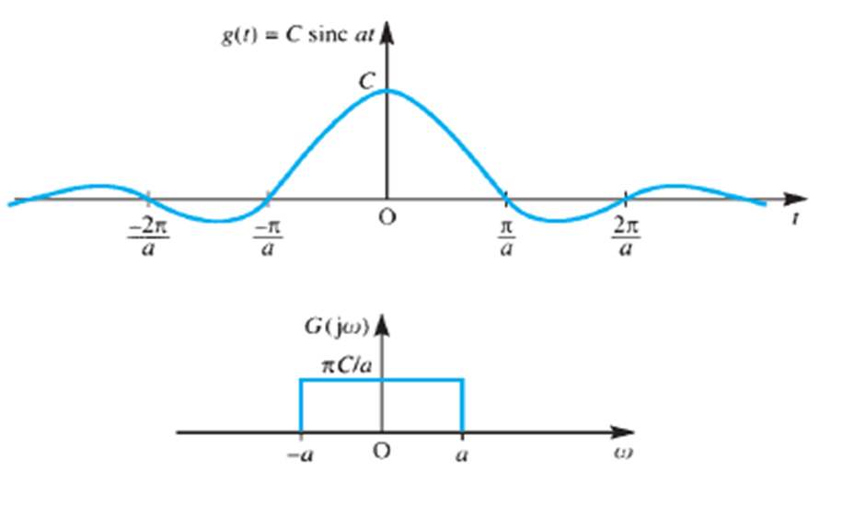
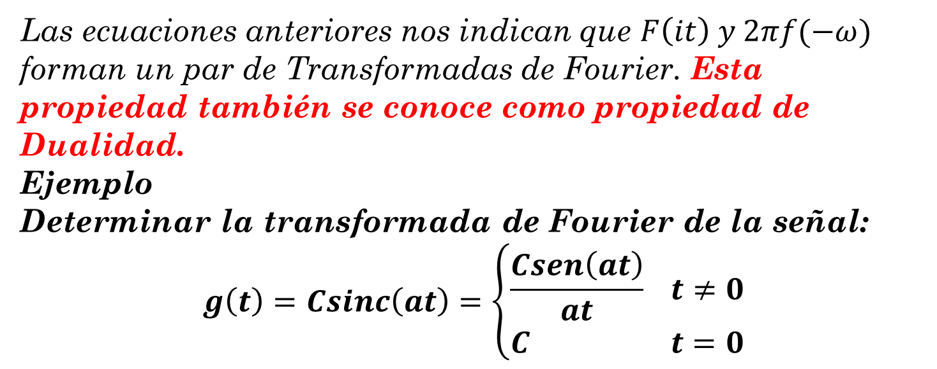
Las ecuaciones anteriores nos indican que $F\left(it\right) y 2πf(−ω)$ forman un par de Transformadas de Fourier. Esta propiedad también se conoce como propiedad de Dualidad.
Ejemplo
Determinar la transformada de Fourier de la señal:
$$g\left(t\right)=Csinc\left(at\right)=\left\{\begin{aligned}\frac{Csen\left(at\right)}{at} t≠0 \\ C t=0\end{aligned}\right.$$

Slide 20
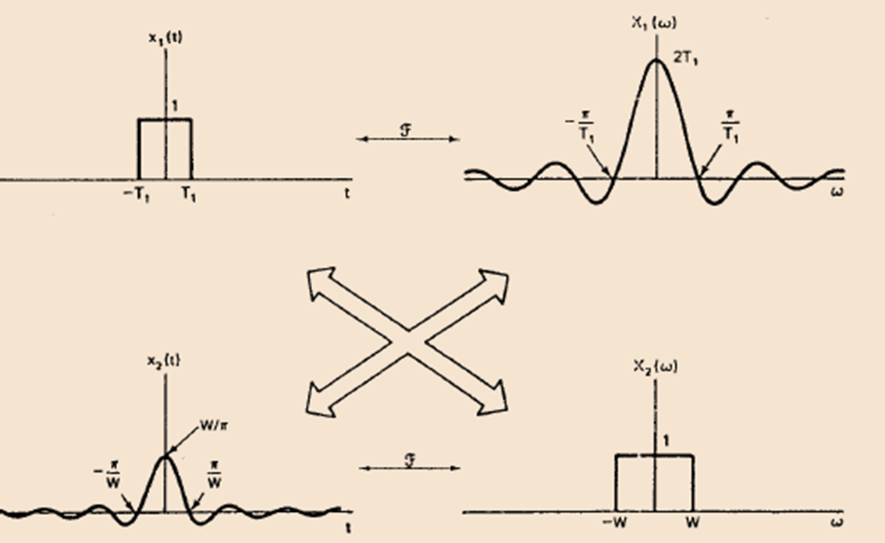

Slide 21
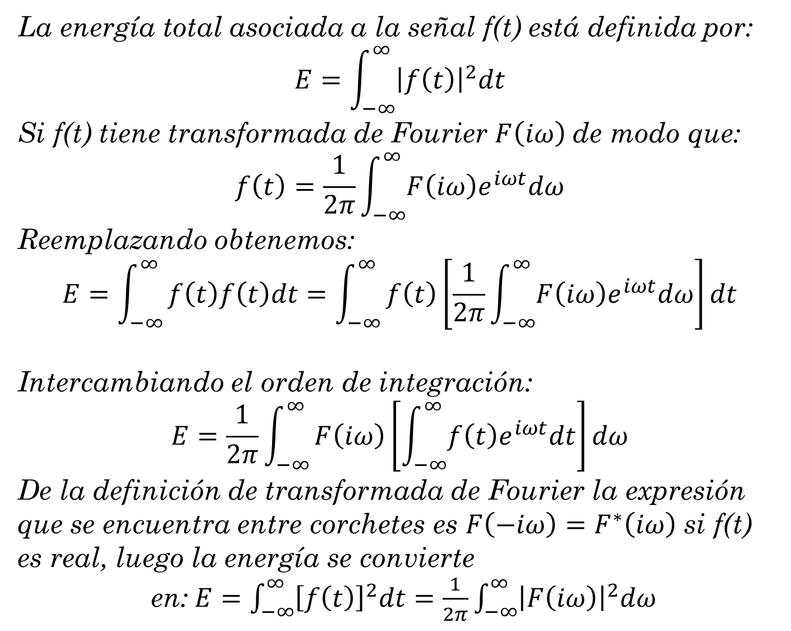
La energía total asociada a la señal f(t) está definida por:
$$E=\int_{−∞}^{∞}{{\left|f\left(t\right)\right|}^{2}dt}$$
Si f(t) tiene transformada de Fourier $F\left(iω\right)$de modo que:
$$f\left(t\right)=\frac{1}{2π}\int_{−∞}^{∞}{F\left(iω\right)e^{iωt}dω}$$
Reemplazando obtenemos:
$$E=\int_{−∞}^{∞}{f\left(t\right)f\left(t\right)dt=\int_{−∞}^{∞}{f\left(t\right)\left[\frac{1}{2π}\int_{−∞}^{∞}{F\left(iω\right)e^{iωt}dω}\right]dt}}$$
Intercambiando el orden de integración:
$$E=\frac{1}{2π}\int_{−∞}^{∞}{F\left(iω\right)\left[\int_{−∞}^{∞}{f\left(t\right)e^{iωt}dt}\right]dω}$$
De la definición de transformada de Fourier la expresión que se encuentra entre corchetes es $F\left(−iω\right)=F^{∗}\left(iω\right)$ si f(t) es real, luego la energía se convierte
en:$E=\int_{−∞}^{∞}{{\left[f\left(t\right)\right]}^{2}dt=\frac{1}{2π}\int_{−∞}^{∞}{{\left|F\left(iω\right)\right|}^{2}dω}}$

Slide 22
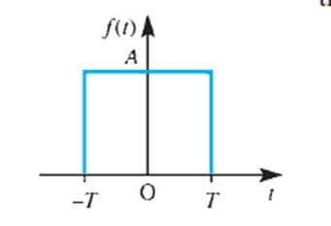
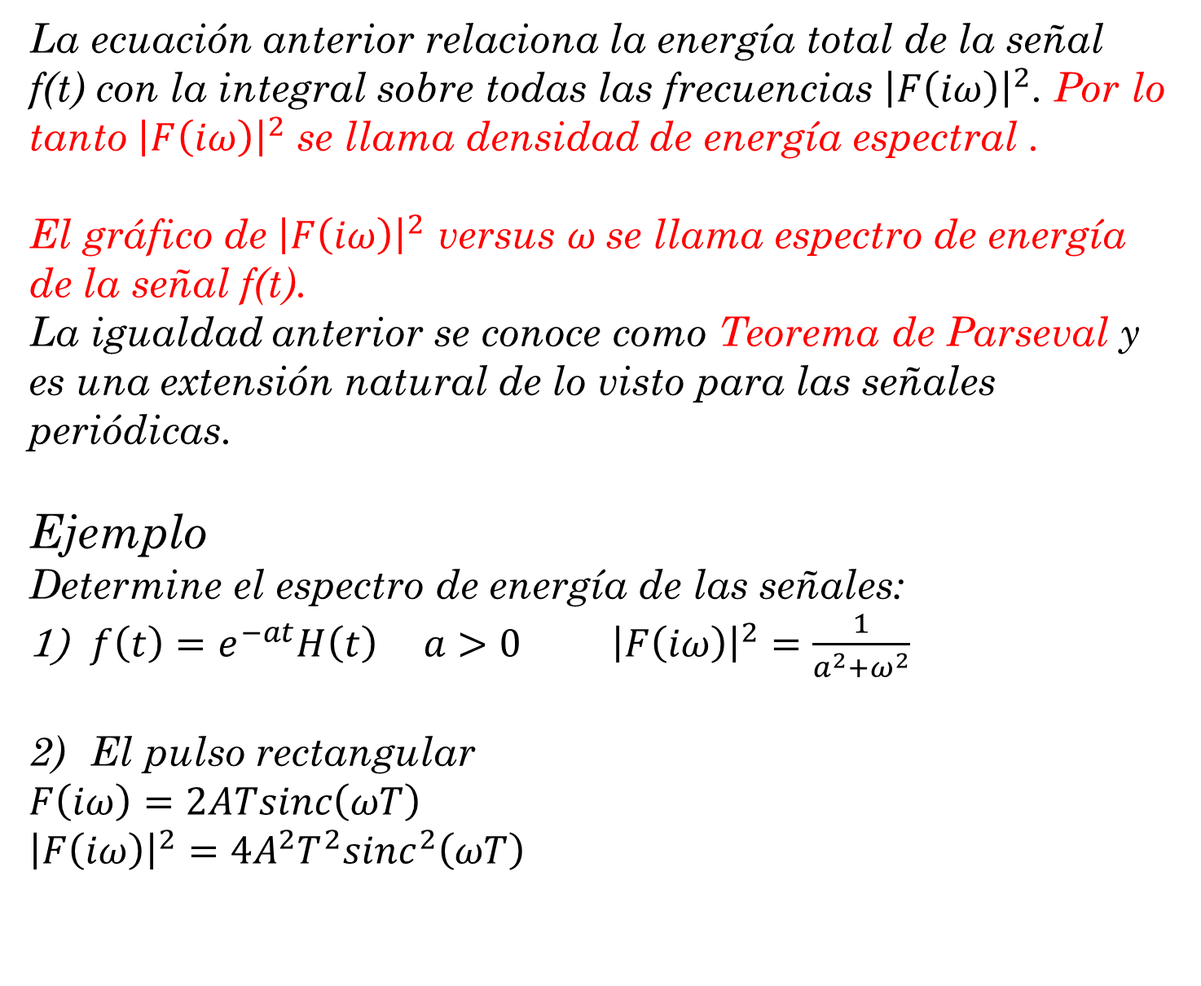
La ecuación anterior relaciona la energía total de la señal f(t) con la integral sobre todas las frecuencias ${\left|F\left(iω\right)\right|}^{2}$. Por lo tanto ${\left|F\left(iω\right)\right|}^{2}$ se llama densidad de energía espectral .
El gráfico de ${\left|F\left(iω\right)\right|}^{2}$ versus $ω$se llama espectro de energía de la señal f(t).
La igualdad anterior se conoce como Teorema de Parseval y es una extensión natural de lo visto para las señales periódicas.
Ejemplo
Determine el espectro de energía de las señales:
$f\left(t\right)=e^{−at}H\left(t\right) a>0$ ${\left|F\left(iω\right)\right|}^{2}=\frac{1}{a^{2}+ω^{2}}$
El pulso rectangular
$F\left(iω\right)=2ATsinc\left(ωT\right)$
$${\left|F\left(iω\right)\right|}^{2}=4A^{2}T^{2}{sinc}^{2}\left(ωT\right)$$

Slide 23
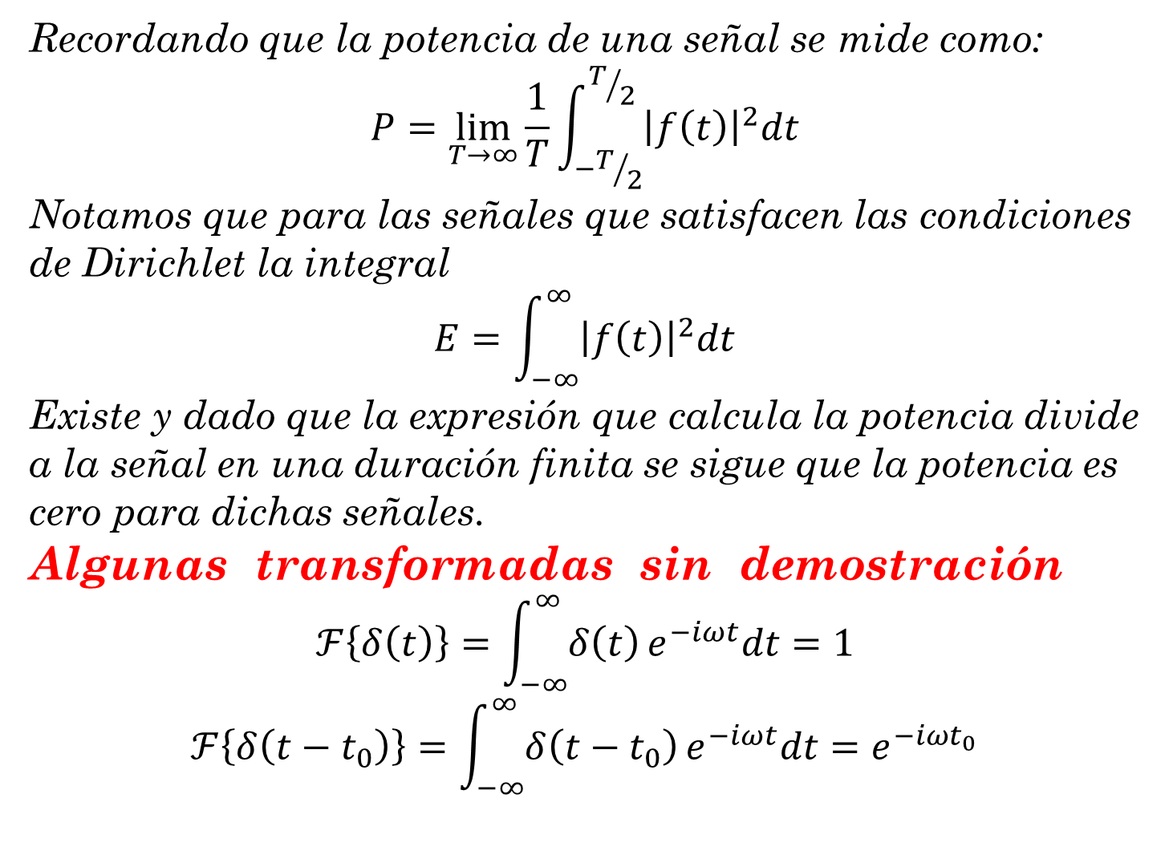
Recordando que la potencia de una señal se mide como:
$$P=\lim_{T→∞}{\frac{1}{T}\int_{−T/2}^{T/2}{{\left|f\left(t\right)\right|}^{2}dt}}$$
Notamos que para las señales que satisfacen las condiciones de Dirichlet la integral
$$E=\int_{−∞}^{∞}{{\left|f\left(t\right)\right|}^{2}dt}$$
Existe y dado que la expresión que calcula la potencia divide a la señal en una duración finita se sigue que la potencia es cero para dichas señales.
Algunas transformadas sin demostración
$$ℱ\left\{δ\left(t\right)\right\}=\int_{−∞}^{∞}{δ\left(t\right)}e^{−iωt}dt=1$$
$$ℱ\left\{δ\left(t−t_{0}\right)\right\}=\int_{−∞}^{∞}{δ\left(t−t_{0}\right)}e^{−iωt}dt=e^{−iωt_{0}}$$

Slide 24
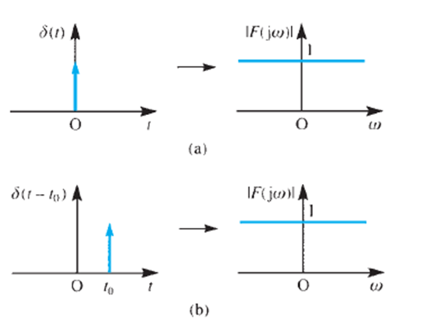
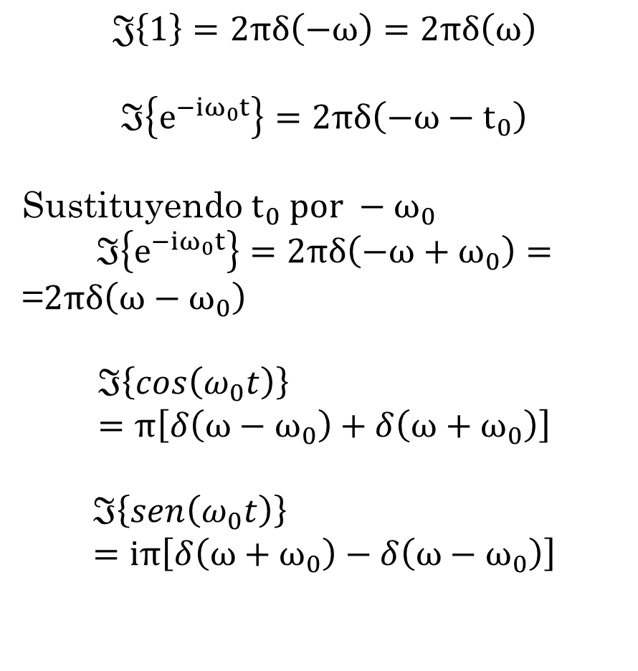
$$𝔍\left\{1\right\}=2πδ\left(−ω\right)=2πδ\left(ω\right)$$
$$ℑ\left\{e^{−iω_{0}t}\right\}=2πδ\left(−ω−t_{0}\right)$$
Sustituyendo $t_{0} por −ω_{0}$
$$ℑ\left\{e^{−iω_{0}t}\right\}=2πδ\left(−ω+ω_{0}\right)=$$
=$2πδ\left(ω−ω_{0}\right)$
$$ℑ\left\{cos\left(ω_{0}t\right)\right\}=π\left[δ\left(ω−ω_{0}\right)+δ\left(ω+ω_{0}\right)\right]$$
$$ℑ\left\{sen\left(ω_{0}t\right)\right\}=iπ\left[δ\left(ω+ω_{0}\right)−δ\left(ω−ω_{0}\right)\right]$$
La demostración de estas últimas quedan a cargo del lector

Slide 25
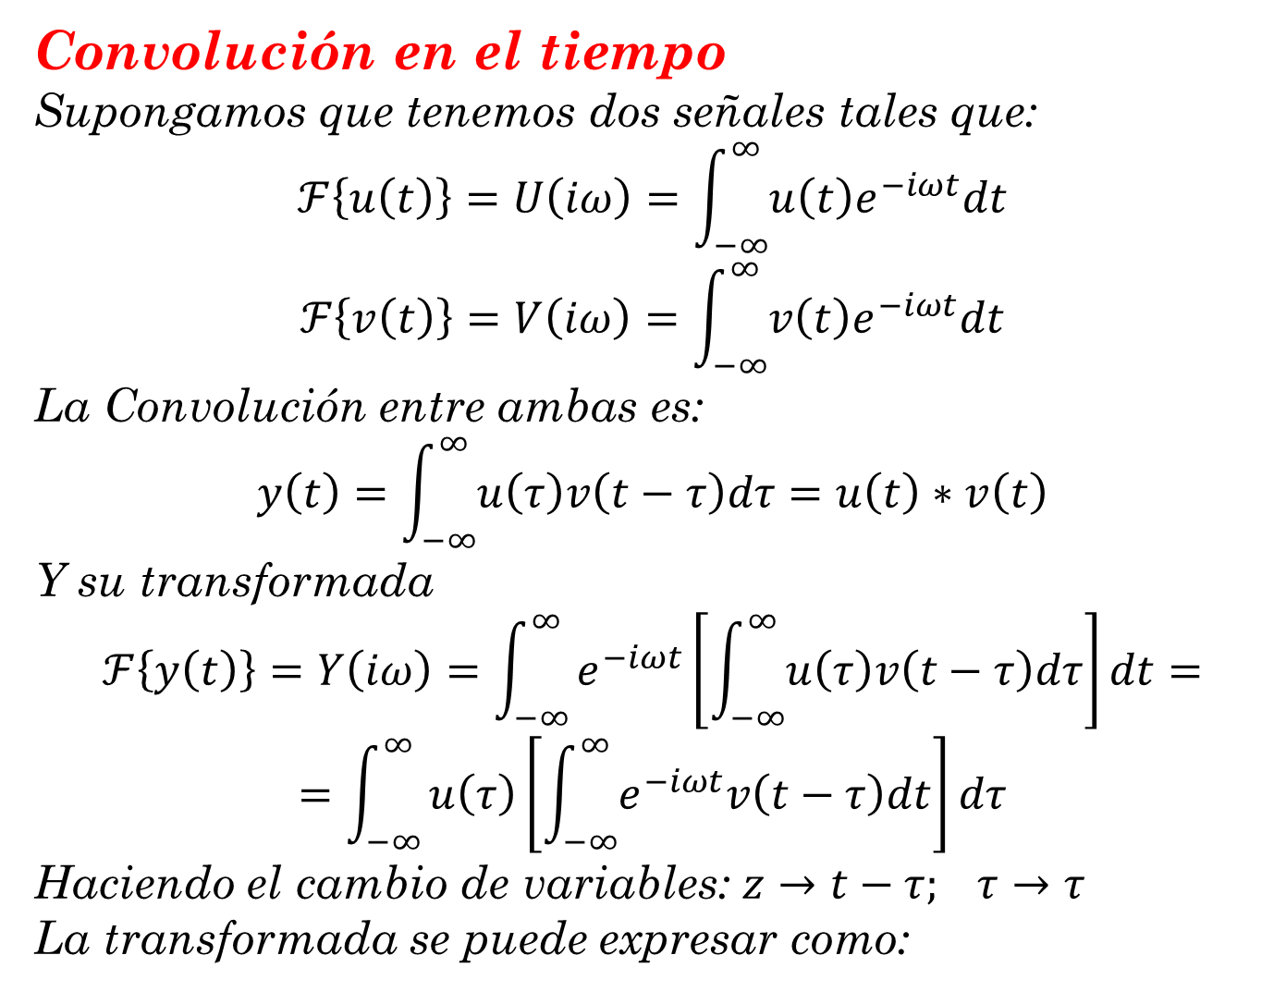
Convolución en el tiempo
Supongamos que tenemos dos señales tales que:
$$ℱ\left\{u\left(t\right)\right\}=U\left(iω\right)=\int_{−∞}^{∞}{u\left(t\right)e^{−iωt}dt}$$
$$ℱ\left\{v\left(t\right)\right\}=V\left(iω\right)=\int_{−∞}^{∞}{v\left(t\right)e^{−iωt}dt}$$
La Convolución entre ambas es:
$$y\left(t\right)=\int_{−∞}^{∞}{u\left(τ\right)v\left(t−τ\right)dτ=u\left(t\right)∗v\left(t\right)}$$
Y su transformada
$$ℱ\left\{y\left(t\right)\right\}=Y\left(iω\right)=\int_{−∞}^{∞}{e^{−iωt}\left[\int_{−∞}^{∞}{u\left(τ\right)v\left(t−τ\right)dτ}\right]dt=}$$
$$=\int_{−∞}^{∞}{u\left(τ\right)\left[\int_{−∞}^{∞}{e^{−iωt}v\left(t−τ\right)dt}\right]dτ}$$
Haciendo el cambio de variables: $z→t−τ; τ→τ$
La transformada se puede expresar como:

Slide 26
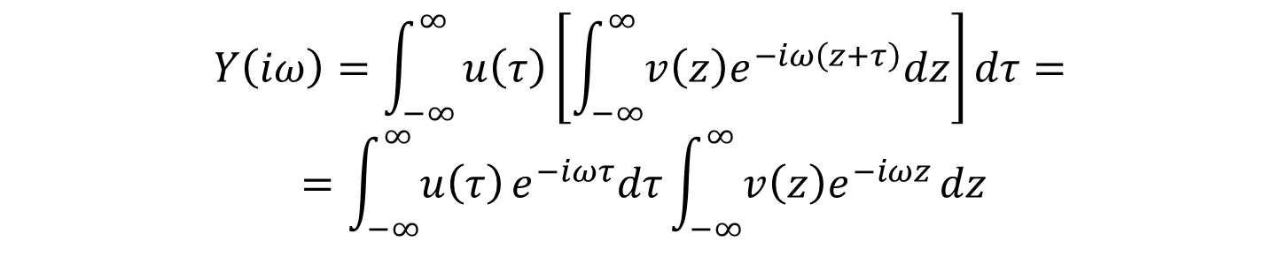

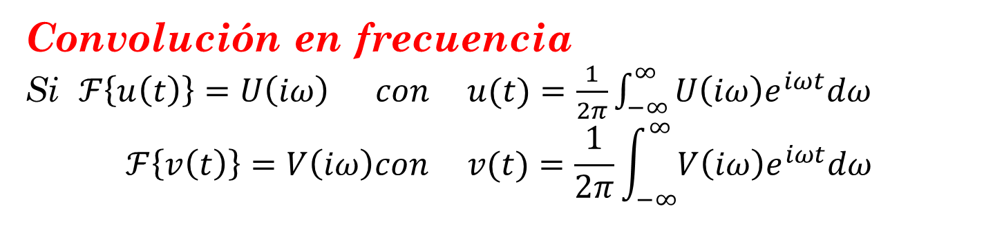
De manera que:
$$Y\left(iω\right)=U\left(iω\right)V\left(iω\right)$$
Por lo tanto: $ℑ\left\{u\left(t\right)∗v\left(t\right)\right\}=$ $U\left(iω\right)V\left(iω\right)$
Lo que indica que una Convolución en el tiempo se transforma en un producto en el espacio de las frecuencias
$$Y\left(iω\right)=\int_{−∞}^{∞}{u\left(τ\right)\left[\int_{−∞}^{∞}{v\left(z\right)e^{−iω\left(z+τ\right)}dz}\right]dτ}=$$
$$=\int_{−∞}^{∞}{u\left(τ\right)}e^{−iωτ}dτ\int_{−∞}^{∞}{v\left(z\right)e^{−iωz}}dz$$
Convolución en frecuencia
Si $ℱ\left\{u\left(t\right)\right\}=U\left(iω\right) con u(t)=\frac{1}{2π}\int_{−∞}^{∞}{U\left(iω\right)e^{iωt}dω}$
$$ℱ\left\{v\left(t\right)\right\}=V\left(iω\right)con v(t)=\frac{1}{2π}\int_{−∞}^{∞}{V\left(iω\right)e^{iωt}dω}$$

Slide 27
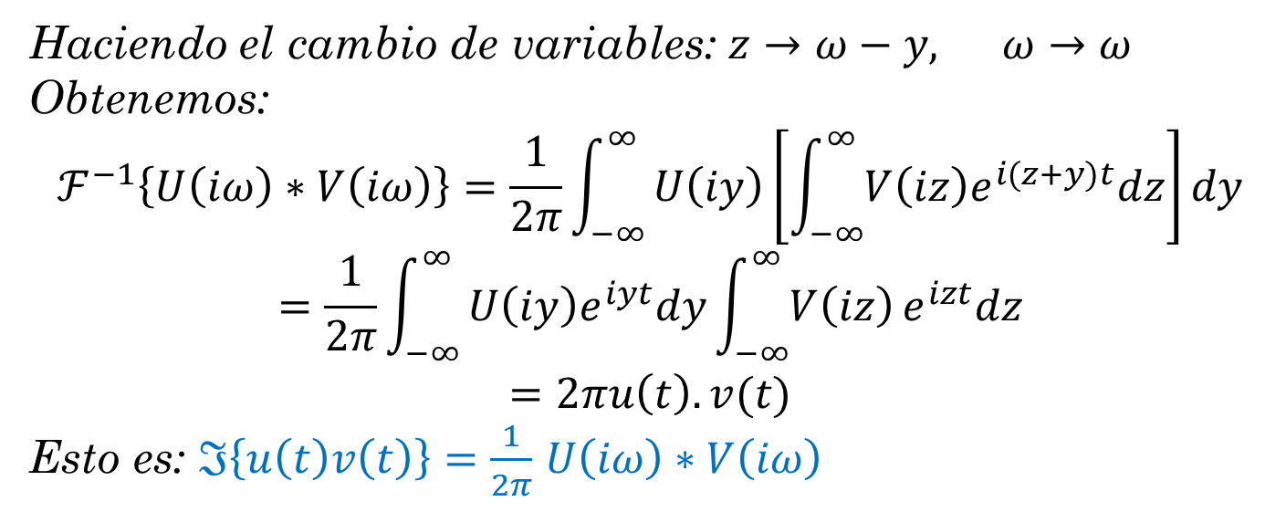
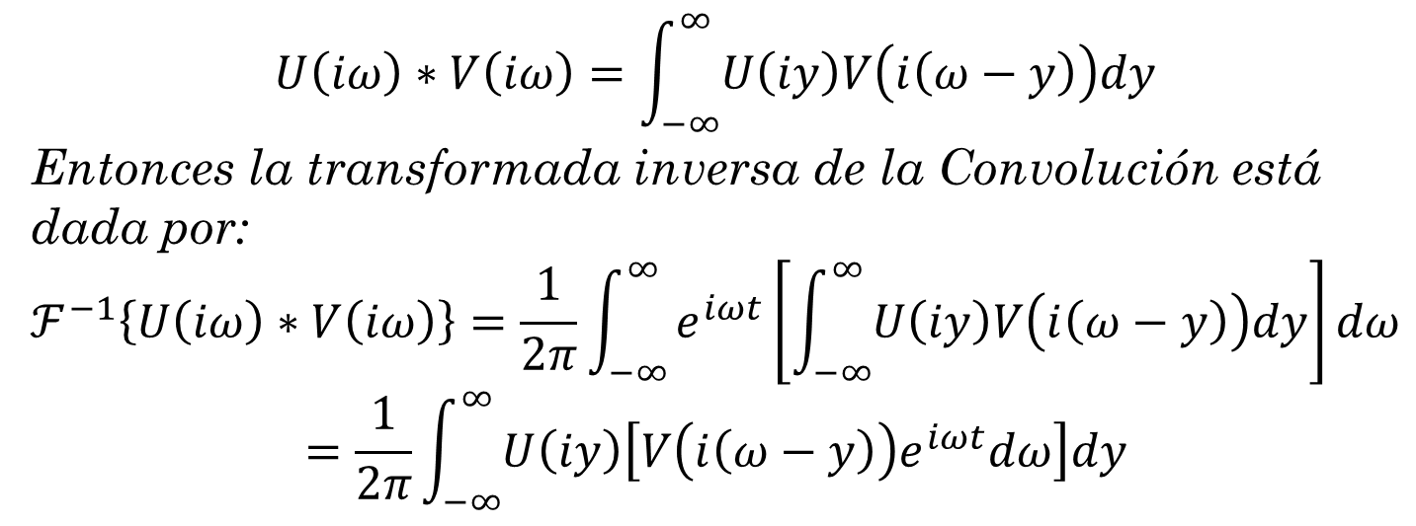
$$U\left(iω\right)∗V\left(iω\right)=\int_{−∞}^{∞}{U\left(iy\right)V\left(i\left(ω−y\right)\right)dy}$$
Entonces la transformada inversa de la Convolución está dada por:
$$ℱ^{−1}\left\{U\left(iω\right)∗V\left(iω\right)\right\}=\frac{1}{2π}\int_{−∞}^{∞}{e^{iωt}\left[\int_{−∞}^{∞}{U\left(iy\right)V\left(i\left(ω−y\right)\right)dy}\right]dω}$$
$$=\frac{1}{2π}\int_{−∞}^{∞}{U\left(iy\right)\left[V\left(i\left(ω−y\right)\right)e^{iωt}dω\right]dy}$$
Haciendo el cambio de variables: $z→ω−y, ω→ω$
Obtenemos:
$$ℱ^{−1}\left\{U\left(iω\right)∗V\left(iω\right)\right\}=\frac{1}{2π}\int_{−∞}^{∞}{U\left(iy\right)\left[\int_{−∞}^{∞}{V\left(iz\right)e^{i(z+y)t}dz}\right]dy}$$
$$=\frac{1}{2π}\int_{−∞}^{∞}{U\left(iy\right)e^{iyt}dy\int_{−∞}^{∞}{V\left(iz\right)}e^{izt}dz}$$
$$=2πu\left(t\right).v(t)$$
Esto es: $ℑ\left\{u\left(t\right)v\left(t\right)\right\}=\frac{1}{2π}$ $U\left(iω\right)∗V\left(iω\right)$

Slide 28
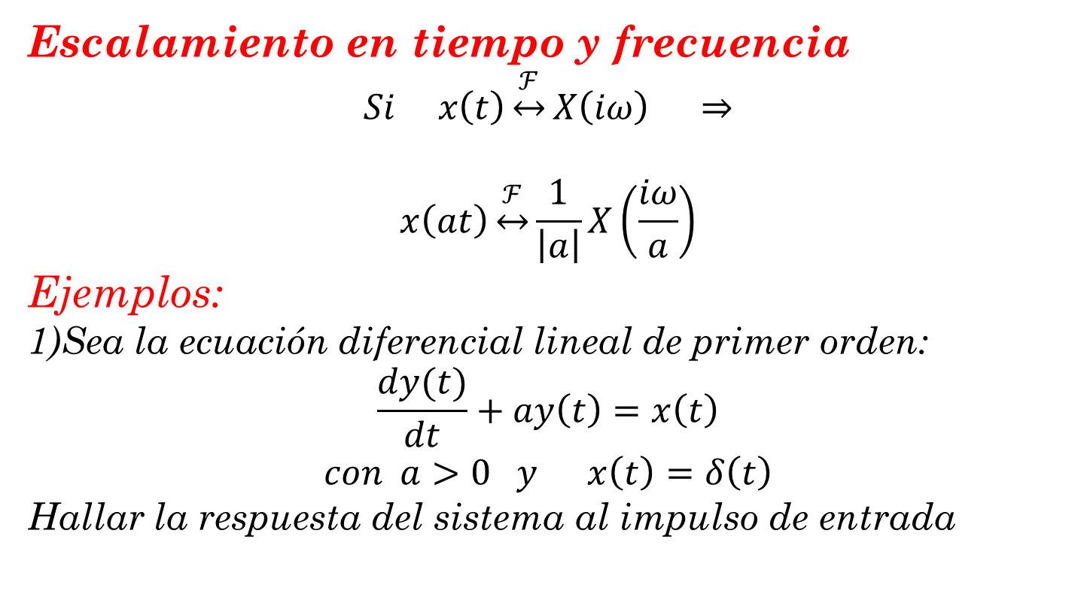
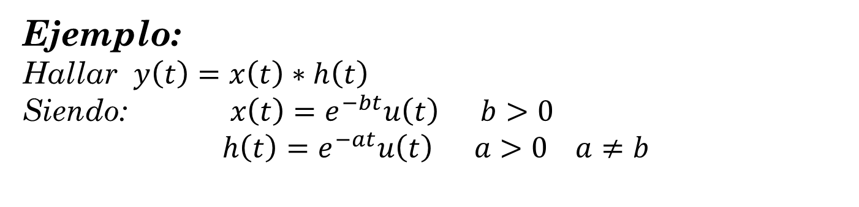
Ejemplo:
Hallar $y\left(t\right)=x\left(t\right)∗h\left(t\right)$
Siendo: $x\left(t\right)=e^{−bt}u\left(t\right) b>0$
$$h\left(t\right)=e^{−at}u\left(t\right) a>0 a≠b$$
Escalamiento en tiempo y frecuencia
$$Si x\left(t\right)\underset{↔}{ℱ}X\left(iω\right) ⇒$$
$$x\left(at\right)\underset{↔}{ℱ}\frac{1}{\left|a\right|}X\left(\frac{iω}{a}\right)$$
Ejemplos:
1)Sea la ecuación diferencial lineal de primer orden:
$$\frac{dy(t)}{dt}+ay\left(t\right)=x\left(t\right)$$
$$con a>0 y x\left(t\right)=δ\left(t\right)$$
Hallar la respuesta del sistema al impulso de entrada

Slide 29
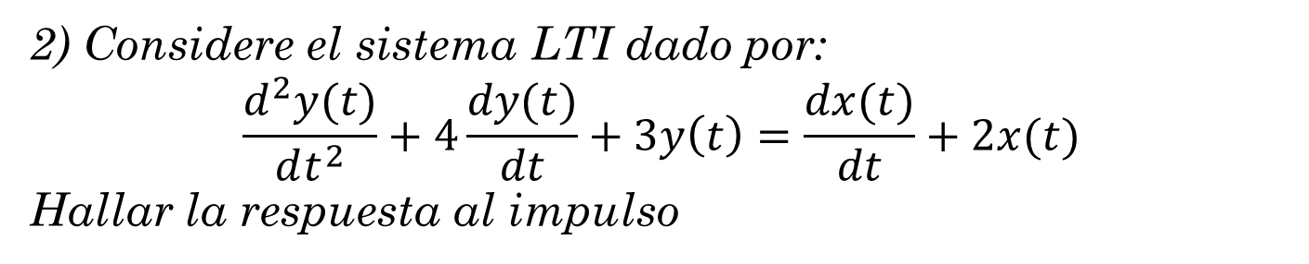
2) Considere el sistema LTI dado por:
$$\frac{d^{2}y(t)}{dt^{2}}+4\frac{dy(t)}{dt}+3y\left(t\right)=\frac{dx(t)}{dt}+2x(t)$$
Hallar la respuesta al impulso

